Slide 1
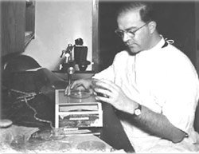
Frédéric Mohs

Slide 2
Nationalité : Allemand

Slide 3
Période de temps: 1910 à 2002

Slide 4
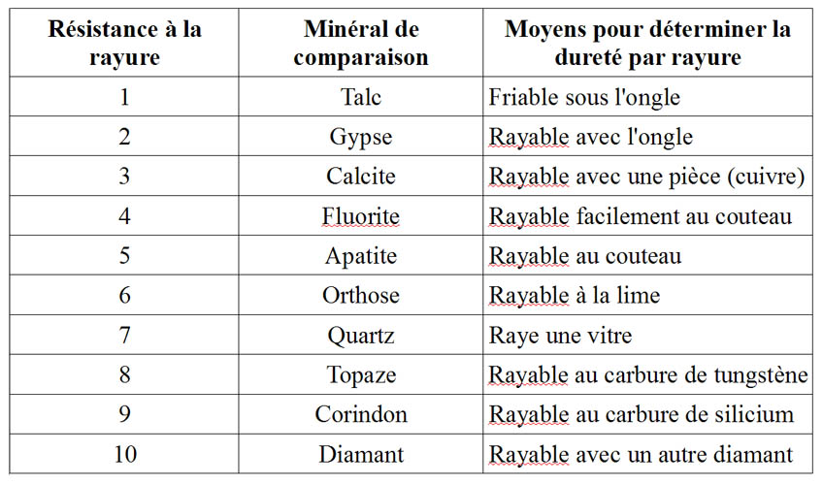
Découverte : échelle de Dureté

